Slide 1
prezentuje
Wpływ inflacji na sprzedaż detaliczną
www.cmr.com.pl
#transakcjeNieDeklaracje

Slide 2
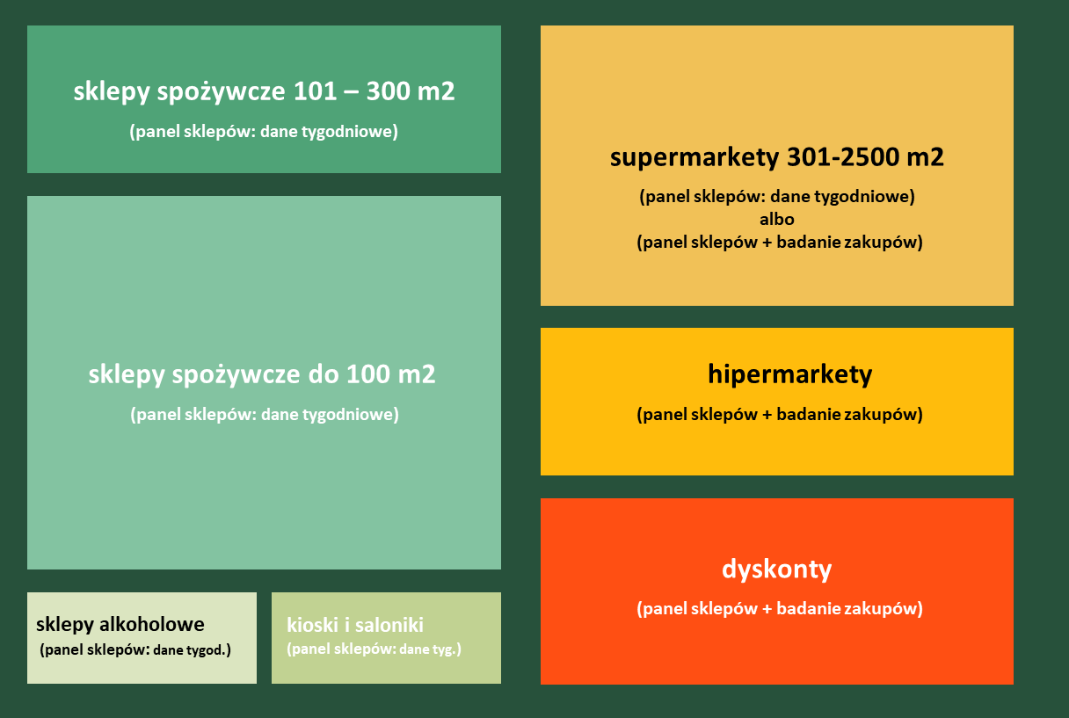
Elektroniczne dane transakcyjne
z kas fiskalnych sklepów współpracujących
Ponad 5 milionów transakcji dziennie
z ponad 12 200 sklepów
 | Uniwersum
Sklepy małoformatowe do 300 m2* | 76 750
Sklepy wielkoformatowe powyżej 300m2** | 10 250
Ogółem | 87 000
* Małe sklepy spożywcze do 40m2, średnie sklepy 41-100m2, duże sklepy spożywcze 101-300m2, sklepy alkoholowe, stacje benzynowe
** supermarkety 301-2500m2, dyskonty, hipermarkety
stacje benzynowe
(panel sklepów + badanie zakupów:
dane kwartalne)

Slide 3
Inflacja w dynamice wartościowej
Ponad połowa dynamiki wartościowej sklepów detalicznych generowana jest przez zmienność cen
[pp] Dekompozycja wzrostu wartości sprzedaży
2022 vs 2021 Sklepy Detaliczne Polska

Slide 4
Czynniki wpływające na odczuwalność wzrostów cen
WIELKOŚĆ OPAKOWAŃ
INFLACJA
KOSZYK ZAKUPOWY
ZNACZENIE PROMOCJI
MIEJSCE ZAKUPU

Slide 5
Inflacja
+21,2%
02’23 vs 02’22
Supermarkety 301-2500m2
+15,6%
02’23 vs 02’22
Sklepy Małoformatowe do 300m2
[%] dynamika średnich cen –
miesiąc do miesiąca roku ubiegłego
21 vs 20
22 vs 21
23 vs 22

Slide 6
Wzrosty cen w sklepach detalicznych
+40%
wyniósł wzrost cen produktów mlecznych i zbożowych względem 2021 roku
[%] Dynamika średnich cen
[index: 01’2020 = 100] Średnia cena za opakowanie
Sklepy Małoformatowe i Supermarkety
Obniżka VAT
Podatek Cukrowy
Podatek Detaliczny
Opłata Małpkowa
Akcyza 2023
2020
2021
2022
2023

Slide 7
produkty podstawowe, mleczne, żywność dla zwierząt kategoriami o najwyższym wzroście cen względem ubiegłego roku
[%] Dynamika Średnich Cen 02’23 vs YA
Sklepy Małoformatowe do 300m2
[%] Dynamika Średnich Cen 02’23 vs YA
Supermarkety 301-2500m2

Slide 8
+40%
wzrost cen żywności w okresie 2 lat
[%] Dynamika Średnich Cen 02’23 vs 2YA
Sklepy Małoformatowe do 300m2
[%] Dynamika Średnich Cen 02’23 vs 2YA
Supermarkety 301-2500m2

Slide 9
Przekierowanie Sprzedaży
[%] lokalizacja transakcji
w sklepach detalicznych
+2,6p
zyskały dyskonty w całkowitej liczbie transakcji 2022 vs 2021
[pp] zmiana znaczenia kanału sprzedaży w całkowitej liczbie transakcji 2022 vs YA

Slide 10
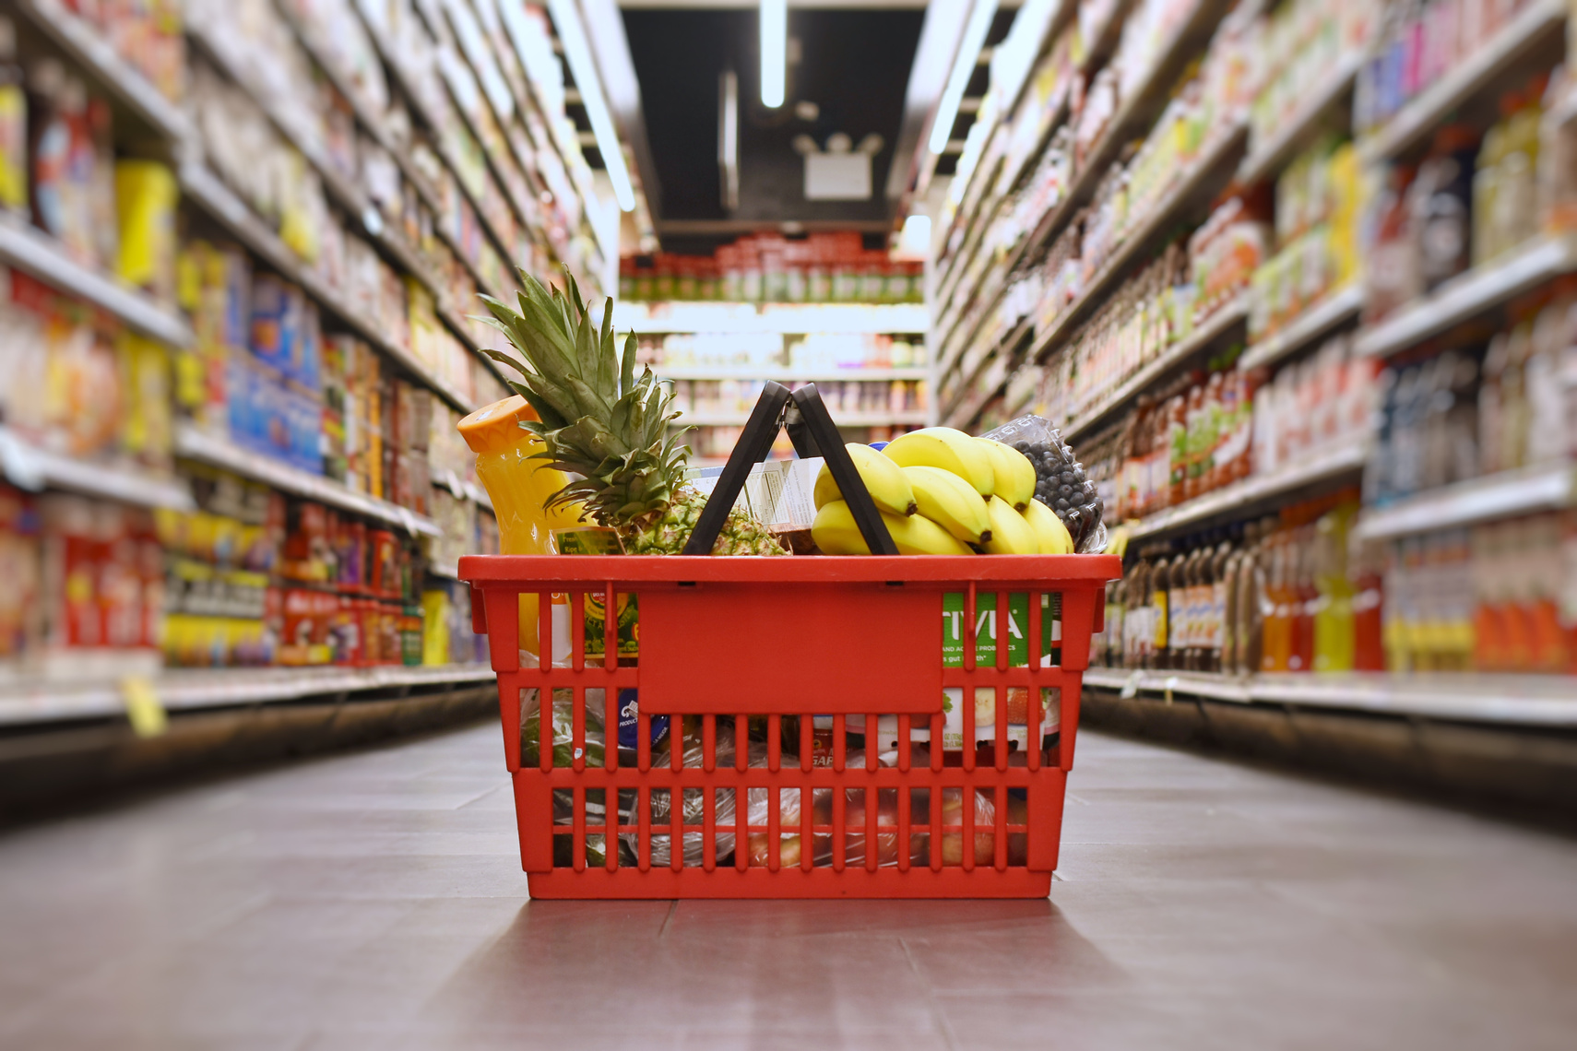
Koszyki zakupowe a inflacja
Sklepy
Małoformatowe
Supermarkety
-7,1%
-4,1%
Dyskonty
Hipermarkety
Spadek wielkości koszyka we wszystkich kanałach. Wzrost wartościowy napędzany inflacją
-12,2%
-7,2%

Slide 11
Koszyki zakupowe a inflacja
Kategorie o intensywnym wzroście cen notują wzrosty liczby opakowań w koszyku.
[%] dynamika liczby opakowań w koszyku
Sklepy
Małoformatowe
Supermarkety
Dyskonty
Hipermarkety

Slide 12
Panika Zakupowa
[szt] Cukier – liczba sprzedanych opakowań 2022
Sklepy Małoformatowe do 300m2 i Supermarkety 301-2500m2
Ryzyko dalszych wzrostów cen prowadzi do towarowania się na zapas przez konsumentów
2022

Slide 13
Marki Własne
[%] znaczenie marek własnych w liczbie sprzedanych opakowań kanału
[pp] dynamika udziałów w liczbie opakowań kategorii 22 vs 21
Sklepy Małoformatowe
Supermarkety
Kategorie objęte najwyższymi wzrostami cen odnotowały ponadprzeciętny wzrost znaczenia marek własnych

Slide 14
Wpływ inflacji na sprzedaż detaliczną
Podsumowanie
Przekierowanie sprzedaży do dużego formatu
Shrinkflacja
Skimpflacja
Wzrost znaczenia marek własnych
Rezygnacja z zakupu
Poszukiwanie Promocji
Irracjonalne decyzje zakupowe
Większe koszyki zakupowe z drożejącymi produktami

Slide 15
Centrum Monitorowania Rynku
Jak możemy pomóc?
Nr telefonu :
+48 608 615 214
Adres :
ul. Nowoursynowska 162G
02-776 Warszawa

